Slide 1
Fl2000.txt 데이터로 그래프 5개 그리기
작성자 : 박두진

Slide 2
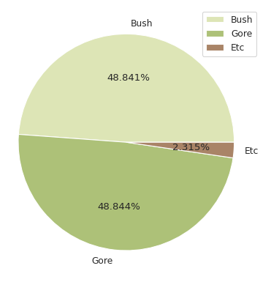
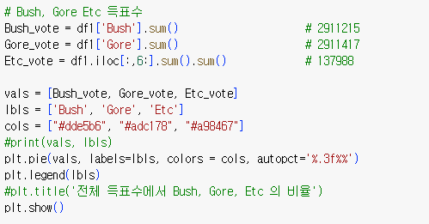
1. 전체 득표수에서 Bush, Gore, Etc 의 비율 (pie chart)

Slide 3
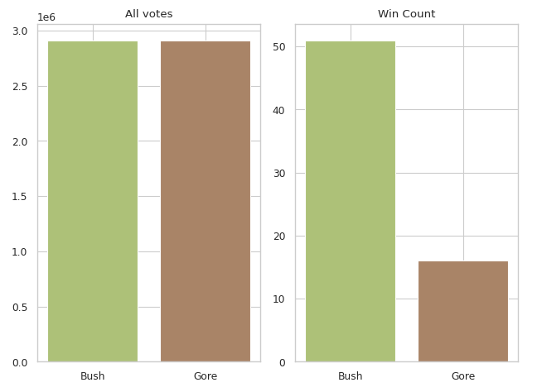
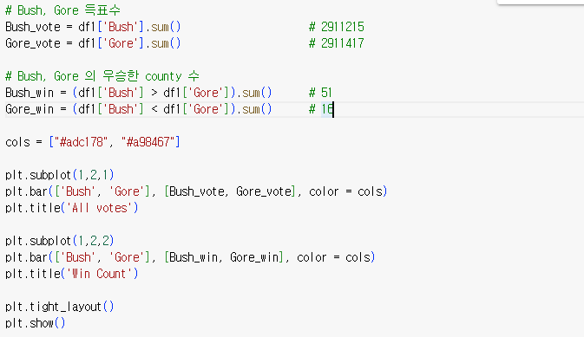
2. Bush, Gore 의 득표수와, 이긴 지역의 수 비교 (bar chart)

Slide 4
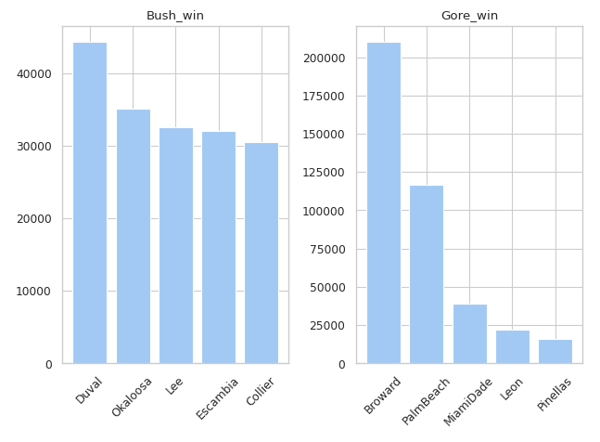
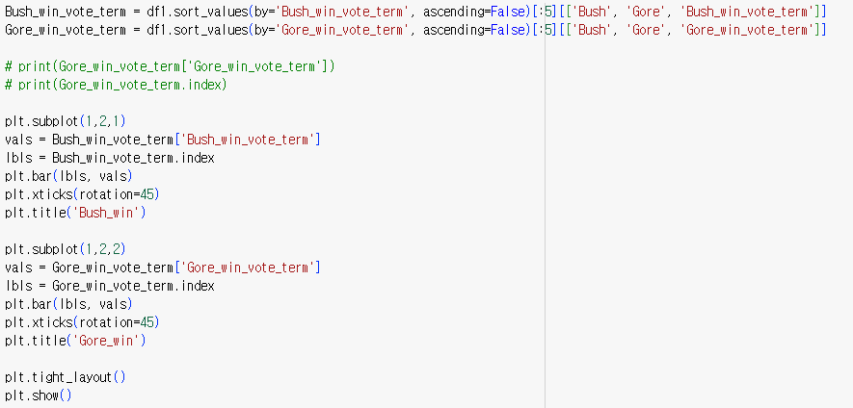
3. Bush, Gore 의 각각 이긴 지역 중 득표차가 가장 많게 이긴 지역 5개 (bar chart)

Slide 5
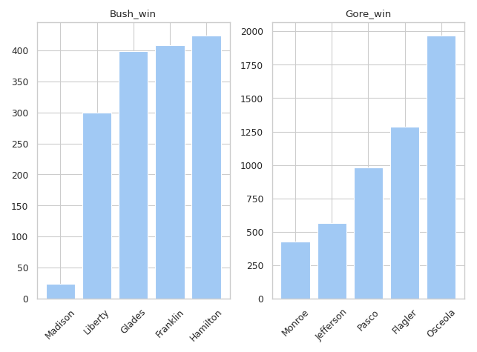
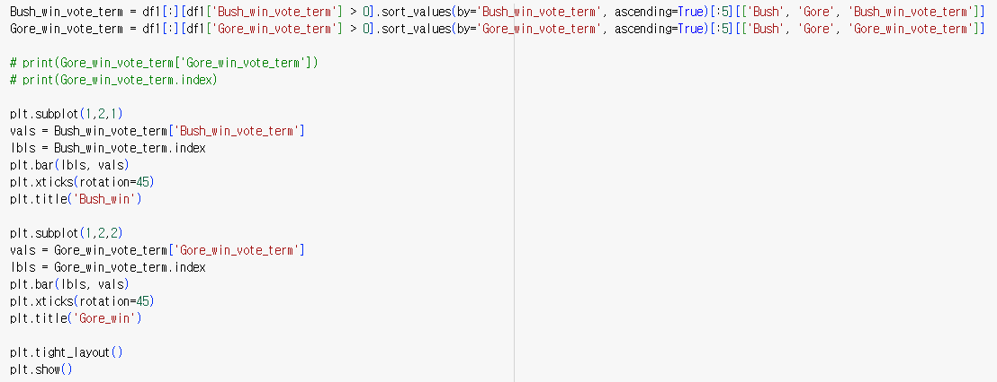
4. Bush, Gore 의 각각 이긴 지역 중 득표차가 가장 적게 이긴 지역 5개 (bar chart)

Slide 6
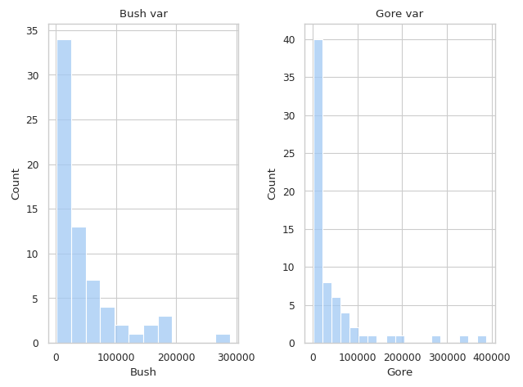
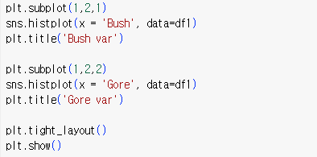
5. Bush, Gore의 득표수 분포 (histplot)

